Slide 1
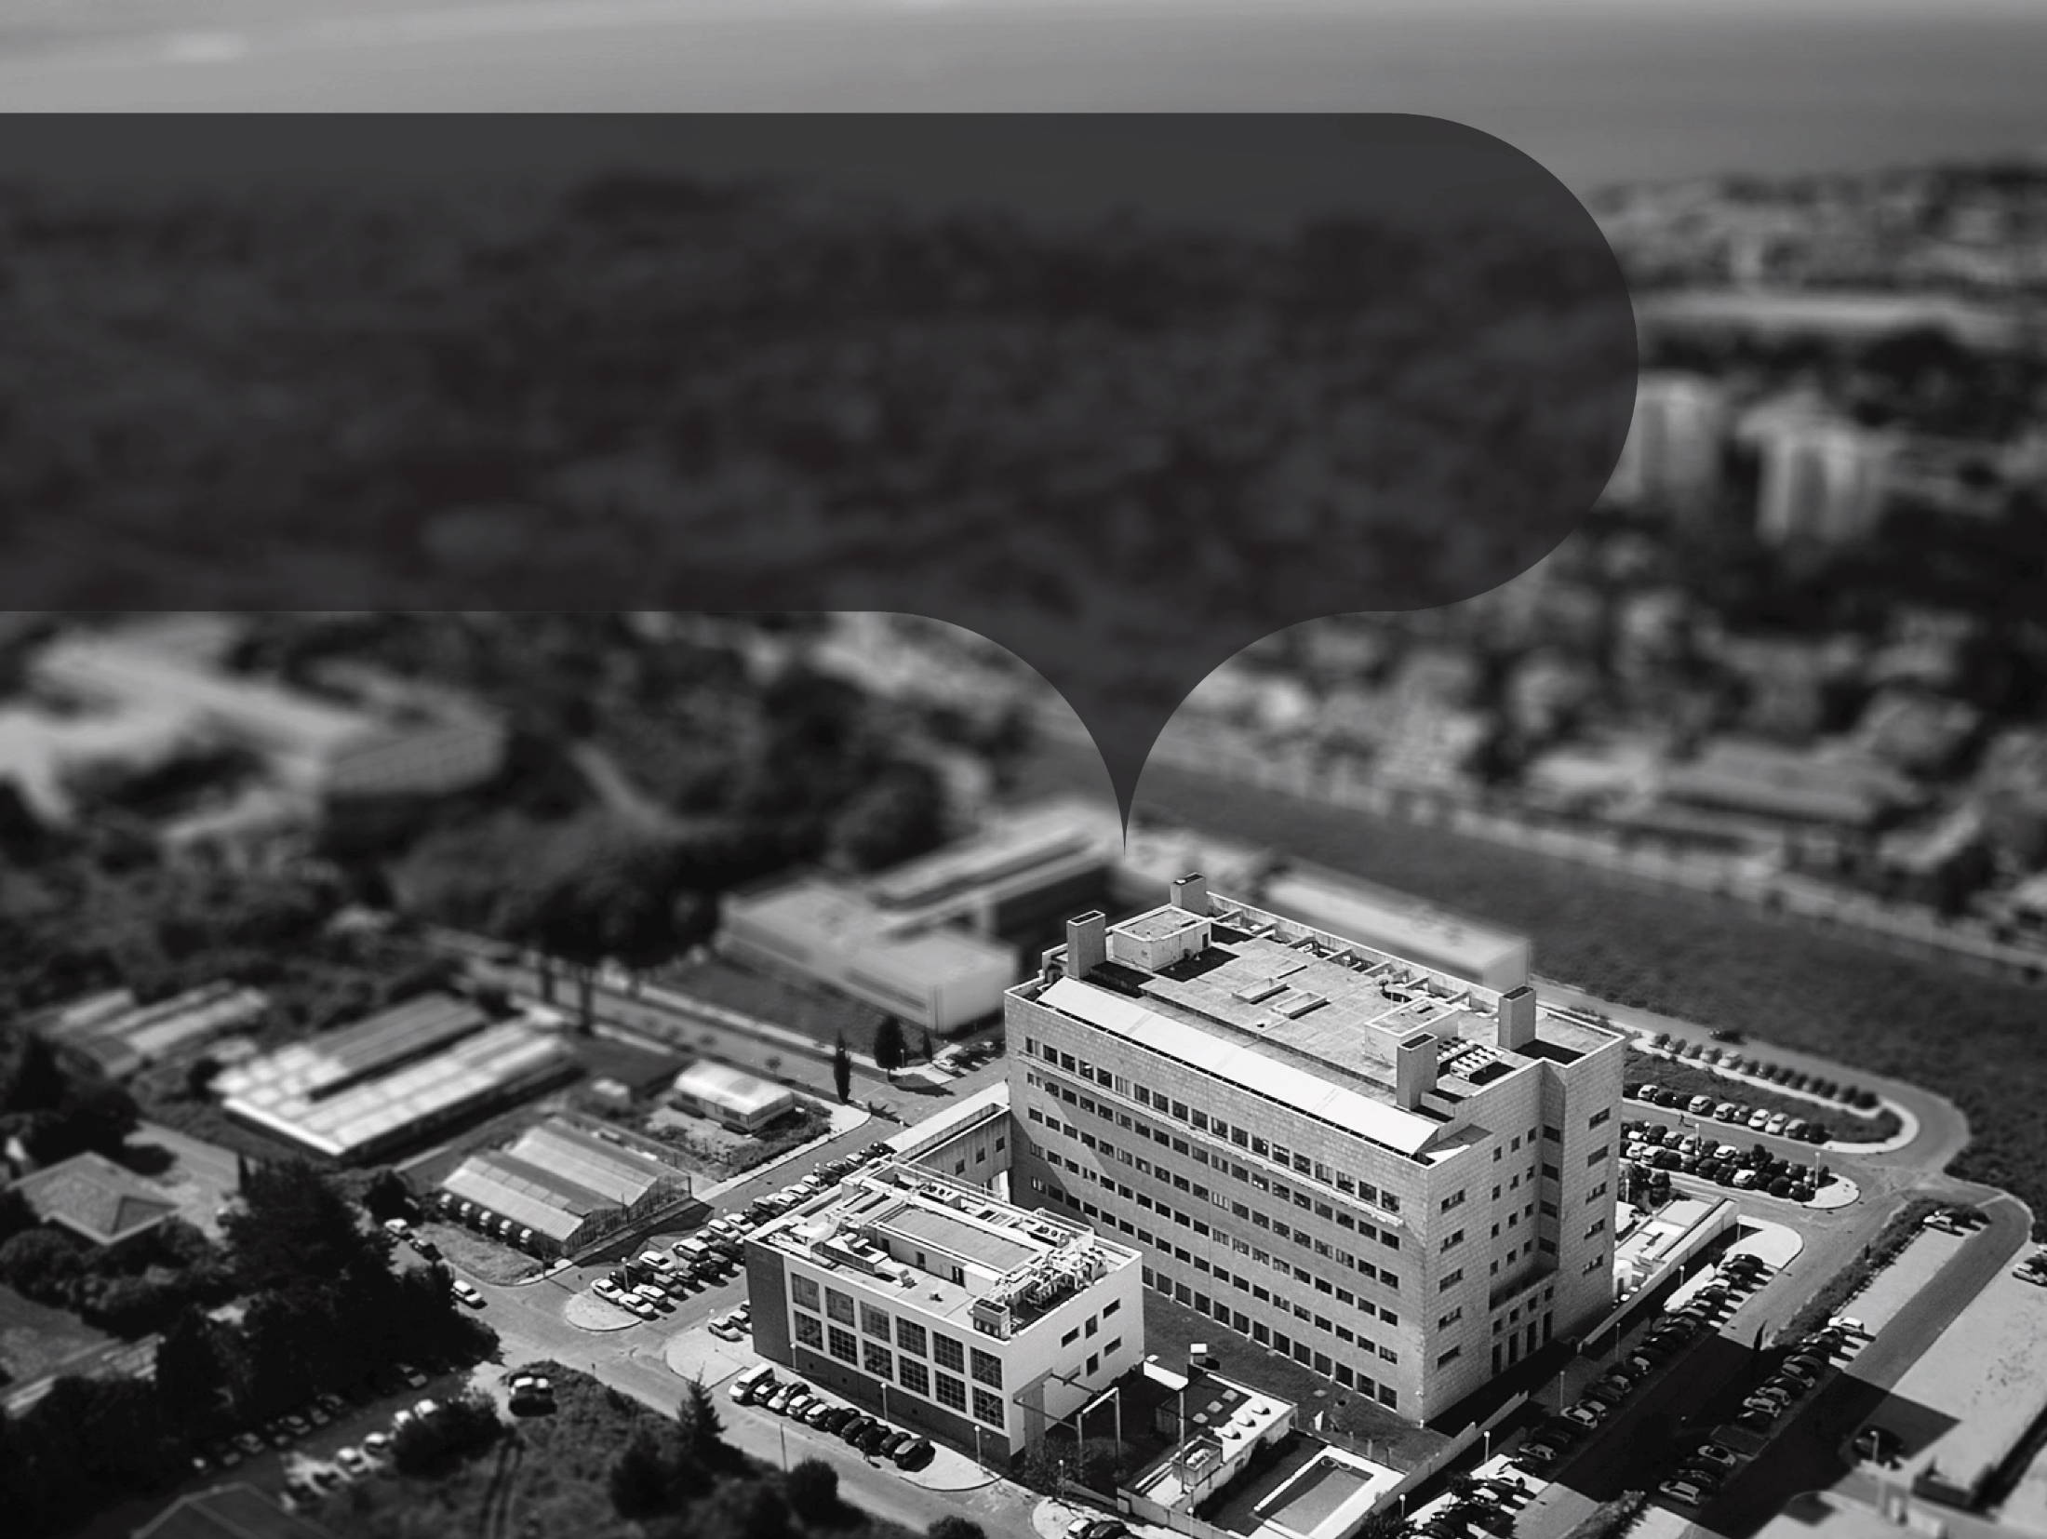


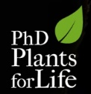
Biotecnologia Vegetal para o Século XXI -
um dever socio-económico
Bruno Peixoto
“Plants for Life” International PhD Program – 2016
(course “Plant Biotechnology for Sustainability and Global Economy”)
Notes:
“Biotecnologia vegetal para o século XXI – um dever socio-económico”
(15-04-2016)

Slide 2
Biotecnologia Vegetal e os Desafios do Século XXI
Sobrepopulação
Segurança Alimentar
Sustentabilidade ambiental
Novos Biomateriais
Compilado de Moshelion and Altman (2015)
Notes:
Três muito importantes desafios do século XXI são a segurança alimentar, a sustentabilidade ambiental e adequada disponibilidade de materiais (obtidos, preferencialmente, de modo ambientalmente sustentável, como sejam os biomateriais). Estes desafios são consequência do excessivo (e rápido) crescimento da população mundial, exigindo rápidas soluções pois se está a esgotar o tempo.
Há, contudo, outros desafios que não serão aqui considerados, como a estabilidade socio-económica e política.
_____
Moshelion M., and Altman A. (2015) “Current challenges and future perspectives of plant and agricultural biotechnology” Trends in Biotechnology xx, 1-6. DOI: http://dx.doi.org/10.1016/j.tibtech.2015.03.001

Slide 3
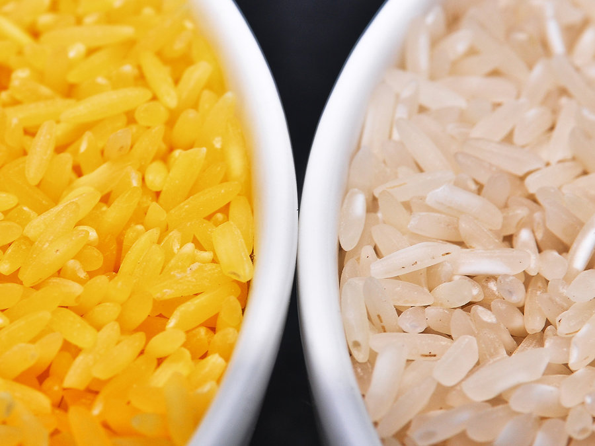
Podem os alimentos biotecnológicos ser mais saudáveis?
Pode uma planta transgénica ser consumida normalmente?
Podem plantas transgénicas produzir alimentos mais saudáveis? (Arroz dourado)
As plantas transgénicas destroem o meio de vida dos agricultores?
Notes:
Há imensos medos e preocupações associados com a tecnologia das transformações genéticas, particularmente em relação às plantas GM (geneticamente modificadas) usadas para alimentação humana e animal.
A imagem aqui apresentada representa o arroz dourado (esquerda) e o arroz convencional (direita) para evidenciar o facto de as ferramentas biotecnológicas (e as plantas GM) poderem resolver, de forma específica, problemas de saúde, ao criarem plantas que são mais saudáveis do que as originárias.
O arroz dourado é um exemplo típico, mas outro que pode ser referido é do arroz enriquecido em ferro.
Infelizmente, devido a obstáculos de regulamentação, a maioria dos projectos de biofortificação de alimentos ainda só pode utilizar técnicas de melhoramento convencional, o que grandemente limita e atrasa o desenvolvimento de variedades melhoradas. Isto é uma grande limitação à ajuda humanitária que poderia ser prestada.
______
GMO = “genetically modified organism” (organismo geneticamente modificado)

Slide 4
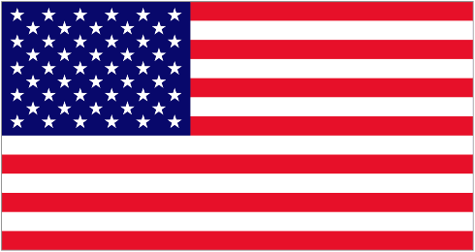
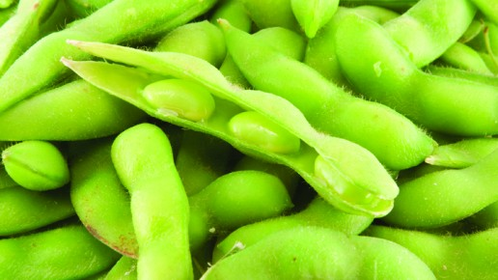

Biotecnologia nos Alimentos – Factos e Números
7 – 11% de Aumento de Produção
Ausência de Aumento de Produção
O Aumento do Rendimento Global Resultou, Essencialmente de:
Decréscimo da despesa com Herbicidas
Aumento de produção das Plantas
Compilado de Brookes & Barfoot (2015)
Notes:
Um outro facto associado às culturas biotecnológicas é o de adquirirem certos atributos que não estavam originalmente presentes nas plantas de que provieram. Usando como exemplo a soja geneticamente modificada para tolerância a herbicidas (HT) verifica-se que, desde que esta cultura foi desenvolvida nos EUA (em 1996), houve um acréscimo global na sua produção de 7-11%, com o consequente aumento de lucro para os agricultores.
A soja HT também está a ser cultivada na África do Sul (desde 2001), e os seus efeitos positivos para os agricultores ainda estão a aumentar. É assim notório que tanto em países desenvolvidos como em desenvolvimento esta cultura melhorada pode melhorar as condições de vida dos agricultores, ao aumentar as suas margens de lucro. Constata-se que a maior parte do lucro provém de duas diferentes origens: (1) decréscimo nos gastos com herbicidas (devido a menor aplicação de herbicidas); (2) aumentos de produção.
Estas margens, embora sujeitas a flutuações do mercado, foram sempre positivas em ambos os países.
______
Estes dados foram compilados de, “GM crops: global socio-economic and environmental impacts 1996-2013” by Graham Brookes & Peter Barfoot (PG Economics Ltd, UK).

Slide 5

A Biotecnologia Vegetal e as Questões Ambientais...
Quais são as interações entre Plantas Transgénicas e Ambiente?
Quais são os efeitos nos países em desenvolvimento?
Poderá a tolerância aos herbicidas resultar em acréscimo de uso de herbicidas?
Notes:
Tem havido muita preocupação com a sustentabilidade ambiental das culturas HT. O argumento número um é o de que devido à acrescida tolerância das plantas ao herbicida, os agricultores terão tendência a aplicar maiores quantidades de herbicidas (neste caso o glifosato), para assegurarem a completa erradicação das ervas infestantes.
Isto levanta, de imediato, duas preocupações:
o uso acrescido de glifosato causará maiores danos ecológicos;
o uso excessivo de glifosato criará uma enorme pressão de selecção sobre as ervas infestantes, com desenvolvimento acelerado de resistências.

Slide 6
A biotecnologia vegetal leva a menor uso de herbicidas
% de redução do impacto agricultural (nos EUA)
da utilização de soja tolerante a herbicidas (HT)
Os EUA usam actualmente menos 1,62% de ingrediente activo
Na África do Sul há idêntica tendência (menos 1,2% de uso de ingrediente activo)
Notes:
Contudo, o que se tem observado foi uma diminuição generalizada (embora pequena) no uso dos ingredientes activos do herbicida (AI), assim como do Quociente de Impacto Ambiental do solo (EIQ). O EIQ é (muito simplificadamente) um valor usado para ajuizar do nível de toxicidade de um certo pesticida [ver mais informação em: http://www.nysipm.cornell.edu/publications/eiq/methods.asp].
Os dados indicam que desde a implementação deste procedimento, nos EUA (1996), a tendência tem sido para, sistematicamente, diminuirem tanto o AI como o EIQ, nos terrenos agrícolas. Mais recentemente, esta tendência começou a inverter-se, mas é ainda positiva, com uma redução de 1,62% no uso dos ingredientes activos.
No que respeita à África do Sul, os dados disponíveis não são tão pormenorizados, mas verifica-se que o valor actual de AI é 1,2% menor do que se fosse cultivada soja não transgénica.
Estes valores poderão parecer insignificantes, mas correspondem a toneladas de herbicida.
_______
Dados compilados de, “GM crops: global socio-economic and environmental impacts 1996-2013” by Graham Brookes & Peter Barfoot (PG Economics Ltd, UK).

Slide 7
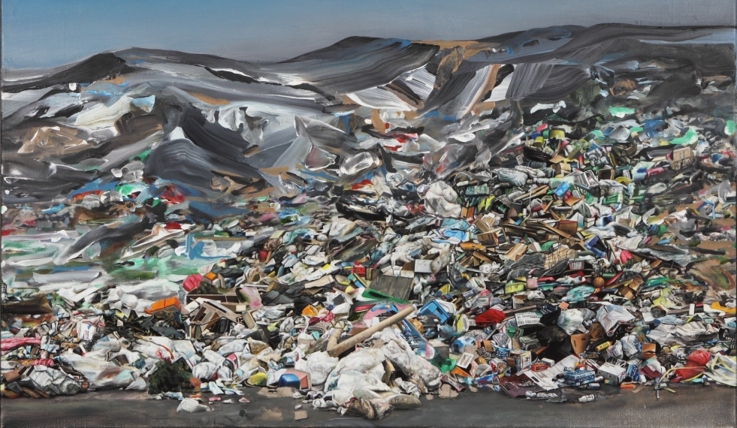
Plásticos – uma Crise Global
Materiais baratos acessíveis
Biodegradação
Economicamente praticável
Sustentabilidade ambiental
Pintura de Marti Cormand (Monteray Bay Aquarium’s Ocean Travelers Plastics Gallery)
Notes:
Muitos desenvolvimentos tecnológicos tiveram um impacto negativo no ambiente.
A título de exemplo, o desenvolvimento dos plásticos embora tenha conduzido a um produto barato, incrivelmente útil e altamente utilizado, também tem a sua faceta negra. Há a sua difícil e lenta degradação, associada a uma utilização em flecha, que rapidamente originou sérios problemas ambientais a nivel mundial. Assim, o desenvolvimento de materiais alternativos (biodegradáveis), que podem substituir os plásticos mais problemáticos, presentemente em uso, é uma questão de grande importância e actualidade. Por forma a assegurar a sustentabilidade, polímeros baseados em materiais biológicos são a única alternativa possível.
_________
Foto representada: Pintura de uma paisagem de Nova Deli, do artista Marti Cormand, presente na Galeria dos Plásticos de Viajantes Oceânicos, do Aquário de Monterey Bay.

Slide 8
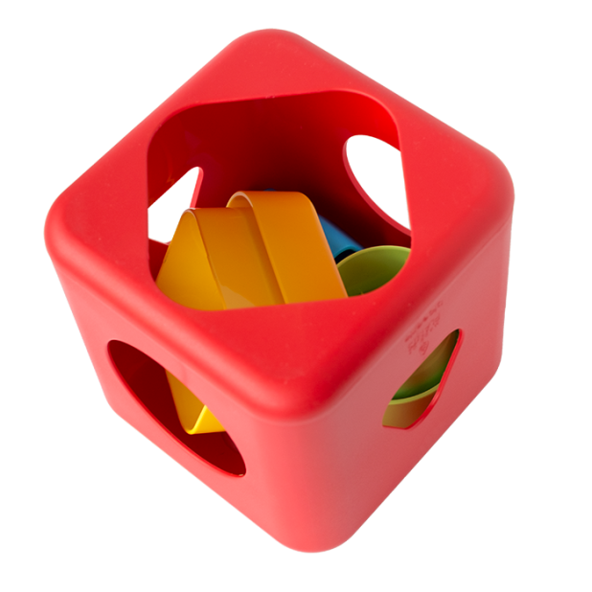
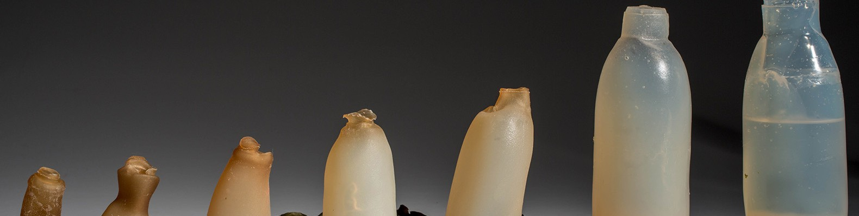
Biotecnologia Vegetal e Bioplásticos – o Futuro?
A Biotecnologia Pode Ajudar
(usando quer plantas quer microrganismos)!
Notes:
Os bioplásticos surgiram como uma solução possível. Basicamente, em vez de se usarem produtos do petróleo, serão utilizados biomateriais (como amido de milho). Este procedimento é ainda pouco explorado, já que os custos de produção são altos comparativamente aos dos plásticos convencionais, embora já haja algumas empresas que produzem bioplásticos, e produtos deles derivados, em vários locais do mundo.
A biotecnologia poderá ajudar a desenvolver estes novos materiais, de diferentes modos, nomeadamente facilitando o acesso às matérias-primas, ou levando à produção de plantas capazes de sintetizar novos biopolímeros. Isto poderá ser um novo empurão para tornar esta tecnologia mais barata.
Embora os resíduos de plantas possam ser usados para produzir bioplásticos, considerando o facto da acessibilidade de terra para a produção de alimentos ser escassa , outras alternativas para a produção em larga escala de bioplásticos, como o uso de microrganismos, poderão constituir opções economicamente mais viáveis.
_______
(Está representado na figura o “Bioserie Toys”, um produtor de brinquedos de criança - http://www.bioserie.com/index.html)

Slide 9
Mensagem a Reter
Aumentos de Produção
Redução de Uso de Herbicidas e de Pesticidas
Novos Materiais
Notes:
Para finalizar, deve referir-se que a biotecnolgia vegetal tem sido submetida a todo o tipo de críticas mas, como no exemplo que se apresentou da soja transgénica HT, foi possível constatar que, na realidade, o seu uso resultou em aumentos de produção, assim como na redução da aplicação de herbicidas (tanto em países desenvolvidos como em desenvolvimento). Estes efeitos positivos para a vida dos agricultores são mensuráveis e substanciais, e poderiam difundir-se largamente se houvesse um crescente conhecimento público destas vantagens e se a regulação oficial fosse mais lógica.
A biotecnologia vegetal também poderá criar novas oportunidades em outras áreas, como sejam os biomateriais (exemplo dos bioplásticos), ao reduzir custos de produção, ou permitir embaratecer a produção de novas moléculas de biopolímeros.

Slide 10
Em Síntese…
Segurança alimentar e nutrição
Sustentabili-dade ambiental
Novos biomateriais
Biotecnologia Vegetal
Não há soluções milagrosas
A Biotecnologia Vegetal é uma ferramenta valiosa
Notes:
Em síntese, a biotecnologia vegetal está com a Humanidade há mais tempo do que a maioria das pessoas pensa.
Inicialmente foi, “simplesmente”, a domesticação das plantas nativas, com intuitos alimentares (isto é, “Agricultura”), ou a propagação clonal de plantas por meio de estacas ou enxertia.
Hoje em dia a biotecnologia evolui tremendamente e é muito mais poderosa e controlável. A biotecnologia vegetal não é nenhuma solução milagrosa mas, inegavelmente, uma ferramenta incrivelmente poderosa que poderá ajudar na nossa luta contra os grandes desafios que estamos encarando – Segurança alimentar e nutrição, sustentabilidade ambiental, e necessidade de novos materiais, num contexto de sobrepopulação e de alterações climáticas.

Slide 11
Se desejarem saber mais… (referências adicionais às já indicadas)
Algumas publicações científicas…
Verma S.R. “Genetically Modified Plants: Public and Scientific Perceptions” (2013). ISRN Biotechnology Volume 2013. DOI: http://dx.doi.org/10.5402/2013/820671
…FAQs…
http://www.who.int/foodsafety/areas_work/food-technology/faq-genetically-modified-food/en/
…infogravuras…
http://croplife.org/biotech-crop-development/
…e YouTube/TED videos
https://www.youtube.com/watch?v=swpQz1TIMMM
https://www.youtube.com/watch?v=sH4bi60alZU
https://www.ted.com/talks/pamela_ronald_the_case_for_engineering_our_food#t-395547

